Slide 1
ZÁKAZ DISKRIMINACE V PRACOVNĚPRÁVNÍCH VZTAZÍCH
JUDr. Jakub Tomšej, Ph.D. (tomsej@prf.cuni.cz)

Slide 2
Zákaz diskriminace
Listina základních práv a svobod
Čl 3.: Základní práva a svobody se zaručují všem bez rozdílu pohlaví, rasy, barvy pleti, jazyka, víry a náboženství, politického či jiného smýšlení, národního nebo sociálního původu, příslušnosti k národnostní nebo etnické menšině, majetku, rodu nebo jiného postavení.

Slide 3
Zákaz diskriminace
Směrnice Rady 2000/43/ES o rasové rovnosti
Směrnice Rady 79/7/EHS o postupném zavedení zásady rovného zacházení pro muže a ženy v oblasti sociálního zabezpečení
Směrnice Rady 2004/113/ES o rovném zacházení s muži a ženami v přístupu ke zboží a službám a jejich poskytování
Směrnice EP a Rady 2006/54/ES o zavedení zásady rovných příležitostí a rovného zacházení pro muže a ženy v oblasti zaměstnání a povolání
Směrnice Rady 2000/78/ES, kterou se stanoví obecný rámec pro rovné zacházení v zaměstnání a povolání

Slide 4
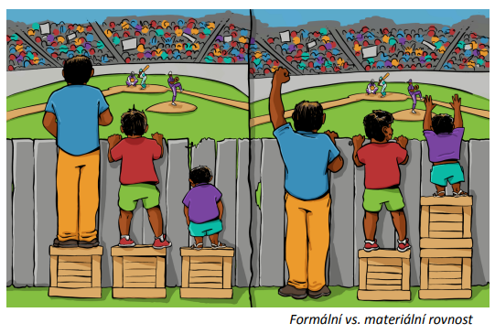
Zásada rovného zacházení

Slide 5
Základní pojmy
Rovné zacházení
Diskriminace
Přímá diskriminace
Nepřímá diskriminace
Obtěžování
Pronásledování

Slide 6
Pojem diskriminace
Znevýhodnění osoby ve srovnání s jinou osobou ve srovnatelné situaci z nepřípustného důvodu, pro něž neexistuje ospravedlnění
-> 1. znevýhodnění
-> 2. diskriminační důvod
-> 3. komparátor
-> 4. absence ospravedlnění

Slide 7
Diskriminace a rovné zacházení
Zákaz diskriminace z důvodu
rasy,
etnického původu,
národnosti,
pohlaví,
sexuální orientace,
věku,
zdravotního postižení,
náboženského vyznání,
víry,
světového názoru,
státní příslušnosti k jinému členskému státu EU
Zákoník práce – obecná povinnost zaměstnavatele k rovnému zacházení zejména, nikoli však výlučně s ohledem na diskriminační důvody:
Pracovní podmínky
Odměňování, poskytování plnění
Odborná příprava
Kariérní postup
Nezohledňovat nic, co nemá souvislost s prací

Slide 8
Výskyt diskriminace

Slide 9
Antidiskriminační zákon
Zákaz diskriminace ve věci
a) práva na zaměstnání a přístupu k zaměstnání, včetně pomoci poskytované Úřadem práce České republiky,
b) přístupu k povolání, podnikání a jiné samostatné výdělečné činnosti, včetně začleňování do profesního života,
c) pracovních, služebních poměrů a jiné závislé činnosti, včetně odměňování,
d) členství a činnosti v odborových organizacích, radách zaměstnanců nebo organizacích zaměstnavatelů, včetně výhod, které tyto organizace svým členům poskytují,
e) členství a činnosti v profesních komorách, včetně výhod, které tyto veřejnoprávní korporace svým členům poskytují,
f) sociálního zabezpečení,
g) přiznání a poskytování sociálních výhod,
h) přístupu ke zdravotní péči a jejího poskytování,
i) přístupu ke vzdělání a jeho poskytování, včetně odborné přípravy,
j) přístupu ke zboží a službám, včetně bydlení, pokud jsou nabízeny veřejnosti nebo při jejich poskytování.

Slide 10
Diskriminace?
Zaměstnankyně – letuška má sjednaný pracovní poměr na dobu určitou 3 let. Po uplynutí sjednané doby zaměstnavatel bez bližšího odůvodnění zaměstnankyni sdělil, že jí pracovní poměr už neprodlouží. Zaměstnankyně namítá, že důvodem je diskriminace na základě věku, neboť v uplynulém roce dovršila 35. rok a zaměstnavatel nezaměstnává žádná letušky starší než 35 let. Bude zaměstnankyně úspěšná s diskriminační žalobou?

Slide 11
Aktuální judikatura
21 Cdo 2410/2020: zrušení pracovního poměru ve zkušební době u těhotné zaměstnankyně
Zaměstnankyně nebyla schopna vykonávat sjednanou práci, což potvrdil lékařský posudek PLS
NS v postupu zaměstnavatele spatřoval diskriminaci, i když ten se odkazoval na lékařský posudek
Správný postup: převedení na jinou práci popř. překážka v práci popř. DPN
Obdobně dříve judikováno k zrušení ve zkušební době z důvodu zdravotního postižení

Slide 12
Nerovné zacházení?
Zaměstnavatel vydá vnitřní předpis, jímž zaměstnancům přizná tzv. „bonus za docházku“, jehož podmínkou je odpracování všech směn v daném měsíci. Zaměstnankyně – matky malých dětí si stěžují, že se jedná o diskriminaci, neboť v případě nemoci dětí musí čerpat OČR.

Slide 13
Pozitivní opatření
Zaměstnavatelé jsou povinni zajišťovat rovné zacházení. (§ 5 odst. 3 ADZ)
Zajišťováním rovného zacházení se rozumí přijetí opatření, která jsou podmínkou účinné ochrany před diskriminací a která je možno s ohledem na dobré mravy požadovat vzhledem k okolnostem a osobním poměrům toho, kdo má povinnost rovné zacházení zajišťovat; za zajišťování rovného zacházení se považuje také zajišťování rovných příležitostí. (§5 odst. 2 ADZ)
Za diskriminaci se nepovažují opatření, jejichž cílem je předejít nebo vyrovnat nevýhody a zajistit osobě rovné zacházení a rovné příležitosti. (§ 7 odst. 2 ADZ)
Opatření však nesmí vést k upřednostnění osoby, jejíž kvality nejsou vyšší pro výkon zaměstnání nebo povolání, než mají ostatní současně posuzované osoby. (§ 7 odst. 3 ADZ)

Slide 14
Ochrana před diskriminací
Antidiskriminační žaloba
Odpovědnost za přestupek / správní delikt
Veřejný ochránce práv

Slide 15
Ochrana před diskriminací (§ 133a OSŘ)
Pokud žalobce uvede před soudem skutečnosti, ze kterých lze dovodit, že ze strany žalovaného došlo k přímé nebo nepřímé diskriminaci
a) na základě pohlaví, rasového nebo etnického původu, náboženství, víry, světového názoru, zdravotního postižení, věku anebo sexuální orientace v oblasti pracovní nebo jiné závislé činnosti včetně přístupu k nim, povolání, podnikání nebo jiné samostatné výdělečné činnosti včetně přístupu k nim, členství v organizacích zaměstnanců nebo zaměstnavatelů a členství a činnosti v profesních komorách,
b) na základě rasového nebo etnického původu při poskytování zdravotní a sociální péče, v přístupu ke vzdělání a odborné přípravě, přístupu k veřejným zakázkám, přístupu k bydlení, členství ve spolcích a jiných zájmových sdruženích a při prodeji zboží v obchodě nebo poskytování služeb, nebo
c) na základě pohlaví při přístupu ke zboží a službám,
je žalovaný povinen dokázat, že nedošlo k porušení zásady rovného zacházení.

Slide 16
Místo statistik…
Žalobkyně pracuje u žalovaného od 21. 3. 2005 jako „ekonomický poradce – specialista“, přihlásila se do výběrového řízení na obsazení funkce finančního ředitele, které žalovaný vyhlásil v červnu 2005. Žalobkyně se zúčastnila pohovoru u společnosti ..., která pro žalovaného prováděla výběr vhodných kandidátů, zodpověděla odborné otázky a řešila modelový příklad; ačkoliv „uspěla jako nejlepší“, nebyla „na pozici finanční ředitelky vybrána“. Představenstvo žalovaného, které rozhodovalo o obsazení místa finančního ředitele, nakonec vhodného kandidáta nenalezlo a rozhodlo o pokračování ve výběrovém řízení (bez žalobkyně). Dalšího kola výběrového řízení se zúčastnili jiní kandidáti a na funkci finančního ředitele byl vybrán P. P.

Slide 17
Obrana zaměstnavatele
Žalovaný namítal, že „celé výběrové řízení proběhlo transparentně v několika fázích, regulérně a bez uplatňování jakýchkoliv diskriminačních kriterií“. V prvním výběrovém řízení, kterého se zúčastnila také žalobkyně, nebyl na funkci finančního ředitele vybrán žádný kandidát, neboť představenstvo žalovaného, které muselo o obsazení funkce rozhodnout jednomyslně, se na vhodném uchazeči neshodlo (jako vhodní kandidáti byli doporučeni žalobkyně a J. H., avšak představenstvo nevybralo žádného z nich). Za této situace představenstvo žalovaného rozhodlo, že bude ve výběrovém řízení pokračováno s „novými kandidáty“, a v této druhé části výběrového řízení byl do funkce finančního ředitele (od března 2006) vybrán P. P.

Slide 18
Průběh řízení
OS Praha 7 (2006): žalobu zamítl
MS Praha (2007): potvrdil
NS (2009): 21 Cdo 246/2008 – zrušil rozsudek MS Praha
MS Praha (2010): zrušil rozsudek OS Praha 7
OS Praha 7 (2010): žalobu zamítl
MS Praha (2011): zrušil
OS Praha 7 (2012): žalobu zamítl
MS Praha (2013): zrušil, nařídil přidělení jinému senátu

Slide 19
21 Cdo 246/2008
Byla-li žalobkyně z účasti v dalším výběrovém řízení vyloučena, je podle názoru dovolacího soudu již z toho samo o sobě zřejmé, že tímto jednáním žalovaného byla ve srovnání s jinými (možnými) uchazeči o práci finančního ředitele znevýhodněna; na tomto závěru nic nemění to, že žalobkyně nebyla do dalšího výběrového řízení přibrána proto, že neuspěla v původním výběrovém řízení a že její „angažování“ jako finanční ředitelky bylo pro představenstvo žalovaného „neakceptovatelné“. (…); na uvedeném závěru nic nemění ani skutečnost, že žalovaný pro obsazení místa finančního ředitele vůbec nemusel vypisovat výběrové řízení. V projednávané věci bylo především důležité, že se žalovaný pro takový způsob obsazení funkce finančního ředitele rozhodl a že i ve vztazích v takovém („dobrovolně“ provedeném) výběrovém řízení vznikajících je zakázána přímá i nepřímá diskriminace z diskriminačních důvodů vymezených v ustanovení § 1 odst. 4 až 10 zákoníku práce. Nejvyšší soud uzavřel, že za tohoto stavu věci byl odůvodněn závěr, že žalobkyně byla jednáním žalovaného (jejího představenstva), jímž byla vyloučena z možné účasti v dalším výběrovém řízení, přestože nebyla v prvním výběrovém řízení vyhodnocena jako uchazečka nesplňující stanovené podmínky, ve srovnání s jinými (možnými) uchazeči znevýhodněna v přístupu k práci finančního ředitele žalovaného, a že tvrdila-li žalobkyně v průběhu řízení, že důvodem k její diskriminaci, kterou jí byla upřena příležitost dosáhnout funkčního nebo jiného postupu v zaměstnání, bylo ženské pohlaví, bylo třeba tento tvrzený diskriminační důvod ve smyslu ustanovení § 133a odst. 1 občanského soudního řádu považovat za prokázaný, ledaže by žalovaný tvrdil a prostřednictvím jím označených důkazů prokázal nebo by za řízení jinak vyplynulo, že žalovaný vůči zaměstnancům neporušil (neporušuje) zásadu rovného (stejného) zacházení (§ 1 odst. 3 zákoníku práce). Odvolací soud se však věcí z tohoto pohledu náležitě nezabýval.

Slide 20
OS P7 počtvrté
OS Praha 7 (2017)
Ze svědecké výpovědi předsedkyně představenstva a účastnické výpovědi žalobkyně dovodil diskriminaci
Přiznal omluvu, zamítl náhradu nemajetkové újmy 1.000.000 Kč, zamítl nahrazení projevu vůle k uzavření smlouvy
MS Praha (2018): potvrdil

Slide 21
21 Cdo 2770/2019
NS (2020): odmítl dovolání proti závěru, že nelze nahradit projev vůle k uzavření pracovní smlouvy:
„v případě, že k porušování práv a povinností vyplývajících z rovného zacházení nebo k diskriminaci došlo před vznikem pracovního poměru (při uplatňování práva na zaměstnání), není přiměřeným způsobem odstranění následků tohoto porušování nebo diskriminace, jehož by se zaměstnanec mohl úspěšně domáhat, přijetí zaměstnance do pracovního poměru zaměstnavatelem, který jej odmítl přijmout na základě porušování práv a povinností vyplývajících z rovného zacházení nebo diskriminace, neboť pracovněprávní vztahy podle zákoníku práce mohou vzniknout (…) jen se souhlasem zaměstnance a zaměstnavatele, a zaměstnavatel proto není povinen uzavřít se zaměstnancem pracovní smlouvu (popřípadě ho jmenovat na vedoucí pracovní místo), kterou se zakládá pracovní poměr“

Slide 22
21 Cdo 2770/2019
NS (2020): zrušil rozsudek MS Praha a OS Praha 7 ve vztahu k náhradě nemajetkové újmy
Soudům je však třeba vytknout, že náležitě nepřihlédly k tomu, že v projednávané věci se ze strany žalovaného jednalo o diskriminaci z důvodu pohlaví, což samo o sobě představuje okolnost hodnou zvláštního zřetele při určování způsobu a výše přiměřeného zadostiučinění, a že otázku, zda je postačující zjednání nápravy podle ustanovení § 7 odst. 4 zák. práce, neposuzovaly z hlediska intenzity, trvání a rozsahu nepříznivých následků vzniklých žalobkyni (nezabývaly se například tím, že od diskriminačního jednání žalovaného již uplynula dlouhá doba, což může snižovat funkčnost a účinnost žalobkyni přiznaného zadostiučinění ve formě omluvy, a ani žalobkyní tvrzenou publicitou tohoto případu diskriminace). Nevzaly tedy v úvahu všechny okolnosti případu, které by mohly nasvědčovat tomu, že nebylo postačující zjednání nápravy podle ustanovení § 7 odst. 4 zák. práce.

Slide 23
A co bylo dál…?
OS Praha 7 (2021): vydal rozsudek
MS Praha: jednání nařízeno na 21.4.2022

Slide 24
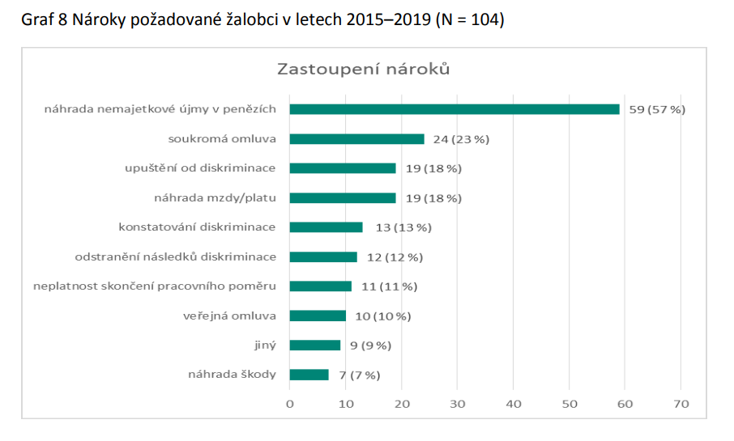

Slide 25
Sexuální obtěžování
Zaměstnankyně pracující jako advokátní koncipientka podala výpověď a obvinila svého bývalého zaměstnavatele ze sexuálního obtěžování. Dle její výpovědi ji na oslavě narozenin nutil, aby se svlékla a vykoupala v bazénku s tím, že jí jinak nezvýší mzdu. Jako další příklady uvádí vyžadování polibků na rty, oslovování „Macku“, líčení zaměstnavatelových sexuálních zkušeností, zasílání vulgárních obrázků. Zaměstnavatel své jednání částečně popírá a částečně uvádí, že šlo o konsensuální aktivitu, která zaměstnankyni byla příjemná. Jak byste takové jednání právně posoudili?

Slide 26
Obtěžování

Slide 27
Pojem obtěžování
Obtěžováním se rozumí nežádoucí chování související s důvody uvedenými v § 2 odst. 3,
a) jehož záměrem nebo důsledkem je snížení důstojnosti osoby a vytvoření zastrašujícího, nepřátelského, ponižujícího, pokořujícího nebo urážlivého prostředí, nebo
b) které může být oprávněně vnímáno jako podmínka pro rozhodnutí ovlivňující výkon práv a povinností vyplývajících z právních vztahů.

Slide 28
První forma obtěžování
Diskriminační důvod
Nežádoucí jednání
Namířené vůči konkrétnímu jednotlivci nebo i neurčité skupině (II. ÚS 1174/09 – baseballová pálka)
Úmysl (ve vztahu k obtěžujícímu jednání, nikoli k následku - C-303/06 Coleman; „nevinný vtip“)
Typicky déletrvající, opakované či systematické (neplatí u incidentu značné intenzity)
Potenciál poškodit osobnost, důstojnost či integritu
Subjektivní i objektivní stránka

Slide 29
Druhá forma obtěžování
Diskriminační důvod
Nežádoucí jednání
Podmínka pro rozhodnutí ovlivňující výkon práv a povinností vyplývajících z právních vztahů („quid pro quo“)
Konsensuální vztahy na pracovišti?

Slide 30
Sexuální obtěžování
Obtěžování, které má sexuální povahu
Sexuální nátlak („donutí k pohlavnímu sebeukájení, k obnažování nebo jinému srovnatelnému chování“)
Znásilnění („pohlavní styk“)

Slide 31
Sexuální obtěžování
Zaměstnankyně pracující jako advokátní koncipientka podala výpověď a obvinila svého bývalého zaměstnavatele ze sexuálního obtěžování. Dle její výpovědi ji na oslavě narozenin nutil, aby se svlékla a vykoupala v bazénku s tím, že jí jinak nezvýší mzdu. Jako další příklady uvádí vyžadování polibků na rty, oslovování „Macku“, líčení zaměstnavatelových sexuálních zkušeností, zasílání vulgárních obrázků. Zaměstnavatel své jednání částečně popírá a částečně uvádí, že šlo o konsensuální aktivitu, která zaměstnankyni byla příjemná. Jak byste takové jednání právně posoudili?

Slide 32
Ženy v pracovním právu
Těhotenství, péče o dítě
Právo na zkrácení/úpravy pracovní doby
Souhlas k pracovní cestě
Ochrana před výpovědí
Přestávky na kojení
Těhotné: zákaz přesčasů. Dítě do 1 roku: zákaz nařizování přesčasů.

Slide 33
Zkrácení pracovní doby
§ 241 odst. 2 ZP: Požádá-li zaměstnankyně nebo zaměstnanec pečující o dítě mladší než 15 let, těhotná zaměstnankyně nebo zaměstnanec, který prokáže, že převážně sám dlouhodobě pečuje o osobu, která se podle zvláštního právního předpisu považuje za osobu závislou na pomoci jiné fyzické osoby ve stupni II (středně těžká závislost), ve stupni III (těžká závislost) nebo stupni IV (úplná závislost), o kratší pracovní dobu nebo jinou vhodnou úpravu stanovené týdenní pracovní doby, je zaměstnavatel povinen vyhovět žádosti, nebrání-li tomu vážné provozní důvody.

Slide 34
Diskriminace?
Zaměstnanec požádá zaměstnavatele o převedení na jiné pracoviště bližší jeho bydlišti, neboť mu po úrazu ošetřující lékař nedoporučil dlouhé dojíždění. Zaměstnavatel by měl takové volné místo, na které by zaměstnanec splňoval požadavky, měl však o kandidátovi jinou představu…

Slide 35
Přiměřená opatření (§ 3 odst. 2 ADZ)
Nepřímou diskriminací z důvodu zdravotního postižení se rozumí také odmítnutí nebo opomenutí přijmout přiměřená opatření, aby měla osoba se zdravotním postižením přístup k určitému zaměstnání, k výkonu pracovní činnosti nebo funkčnímu nebo jinému postupu v zaměstnání, aby mohla využít pracovního poradenství, nebo se zúčastnit jiného odborného vzdělávání, nebo aby mohla využít služeb určených veřejnosti, ledaže by takové opatření představovalo nepřiměřené zatížení.

Slide 36
Nepřiměřené zatížení (§ 3 odst. 3 ADZ)
Při rozhodování o tom, zda konkrétní opatření představuje nepřiměřené zatížení, je třeba vzít v úvahu
a) míru užitku, kterou má osoba se zdravotním postižením z realizace opatření,
b) finanční únosnost opatření pro fyzickou nebo právnickou osobu, která je má realizovat,
c) dostupnost finanční a jiné pomoci k realizaci opatření a
d) způsobilost náhradních opatření uspokojit potřeby osoby se zdravotním postižením.
Za nepřiměřené zatížení se nepovažuje opatření, které je fyzická nebo právnická osoba povinna uskutečnit podle zvláštního právního předpisu.

Slide 37
Příklady přiměřených opatření
Úpravy pracovního režimu
Úpravy pracoviště
Zakoupení zvláštních pracovních podmínek
Pořízení zvláštního softwaru
Zkrácení pracovní doby, nastavení přestávek
Vyjmutí zaměstnance z povinnosti telefonovat, komunikovat se zákazníky apod.
Umožnění práce z domova
Přítomnost asistenta, asistenčního psa apod.
Převedení na jinou práci

